Slide 1
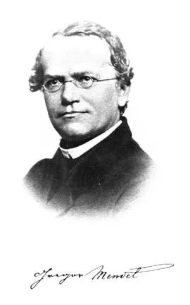
СОЗУ Кузман Шапкарев – Битола
Методи на размножување и селекција за III година средно стручно образование
професор Зоран Каранфиловски
Монохибридно вкрстосување
Законите на наследувањето прв ги поставил австрискиот свештеник и научмик Грегор Мендел (1822 – 1884)
Мендел претпоставил дека постојат наследни фактори, кои доколку се спознаваат, може однапред да се утврди какви ќе бидат потомците на одредени родители
Тој прави серија на експерименти со растението градинарски грашок

Slide 2
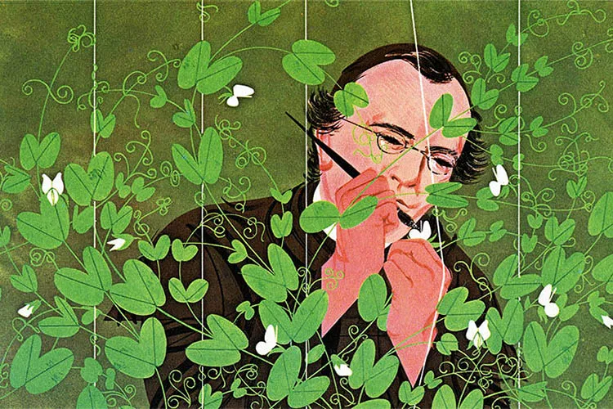
Од 1856 до 1863 поставил експеримент со 29000 растенија грашок
Тој следел седум чисти линии на грашокот:
Форма на семе (мазно или збрчкано)
Боја на семе (зелена или жолта)
Боја на цвет
Форма на мешунката
Терминална или аксијална пупка
Високо или ниско растение

Slide 3
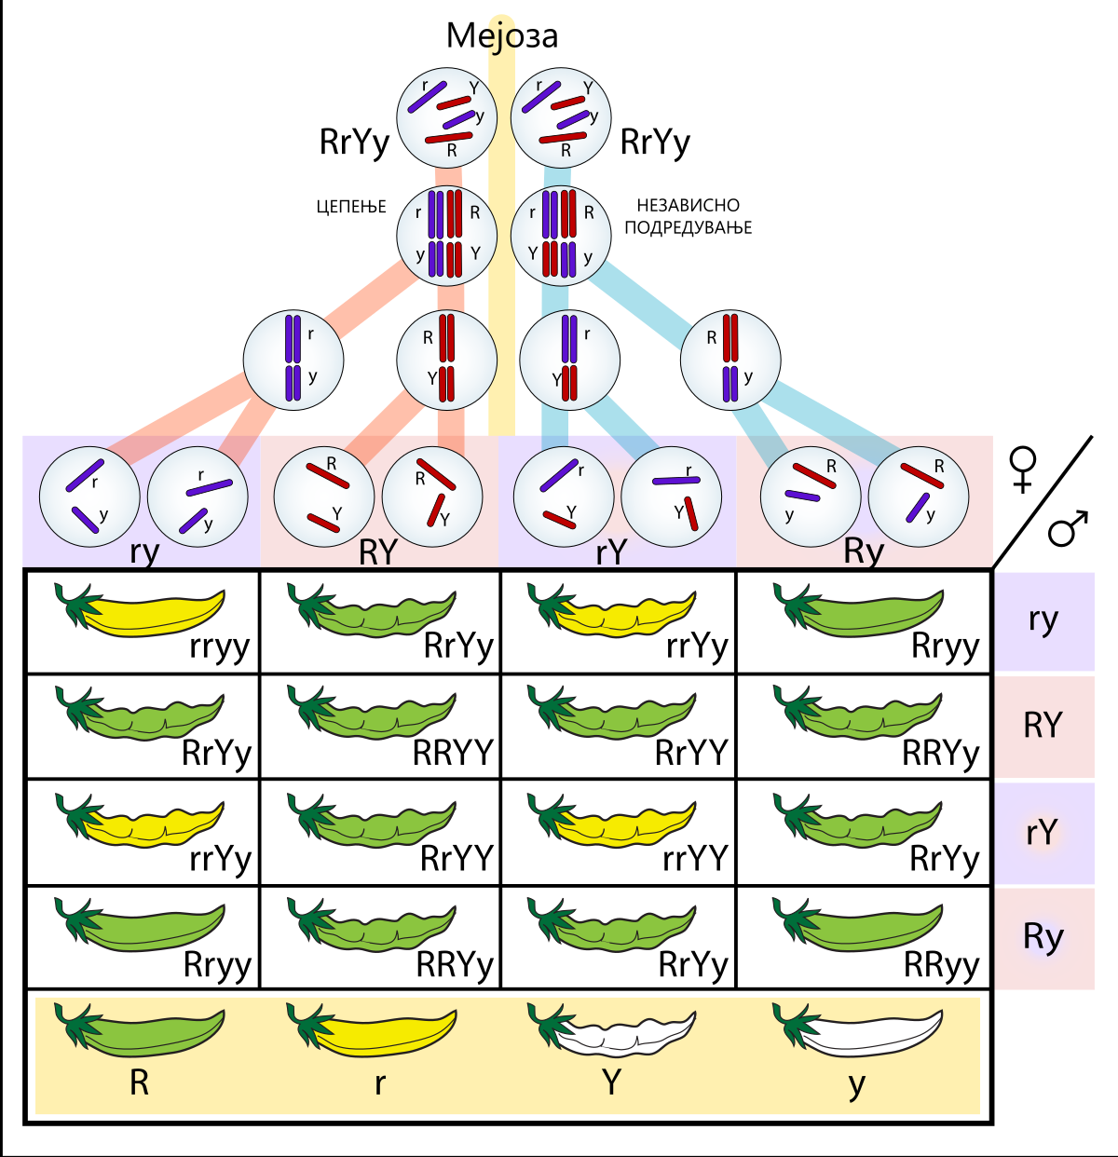
Врз основа на овие истражувања, тој ги поставува двата принципи на наследувањето:
Принцип на раздвојување на наследните фактори
Принцип наслободно и независно комбинирање на наследните фактори

Slide 4
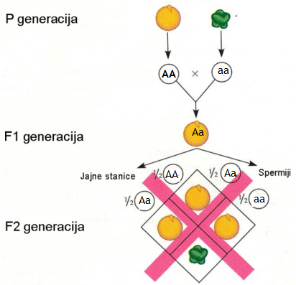
Како пример ќе земеме еден од Менделевите експерименти:
За полесно следење на наследните особини, Мендел ги означува со букви
Пр.Топчеста форма на грашок – АА; Збрчкана форма на грашок - аа
При вкрстување на два родители, едниот со топшеста форма на зрното а другиот со збрчкана форма, во првата синовска генерација F1 се добива:

Slide 5
Всушност сите растенија во F1 се со топчеста форма на грашок
Ако меѓусебно се вкрстат растенијата од F1 генерацијата, се добива F2 генерација, во која освен растенија со топчеста форма се добиваат и растенија со збрчкана форма на грашокот во сооднос 3:1
Тоа покажува дека збрчканата форма во F1 генерацијата не исчезнала, ами само била прикриена
Од ова се заклучува дека гените за топчеста форма АА се доминантни во однос на гените за збрчкана форма аа кои се рецесивни
Иако во времето на Мендел гените како наследни фактори не биле познати, сепак неговата големина е во тоа што тој, го насетил нивното постоење

